Slide 1


Thứ hai ngày 4 tháng 4 năm 2022
Tiếng việt:
Bài 4: Chú bé chăn cừu.

Slide 2

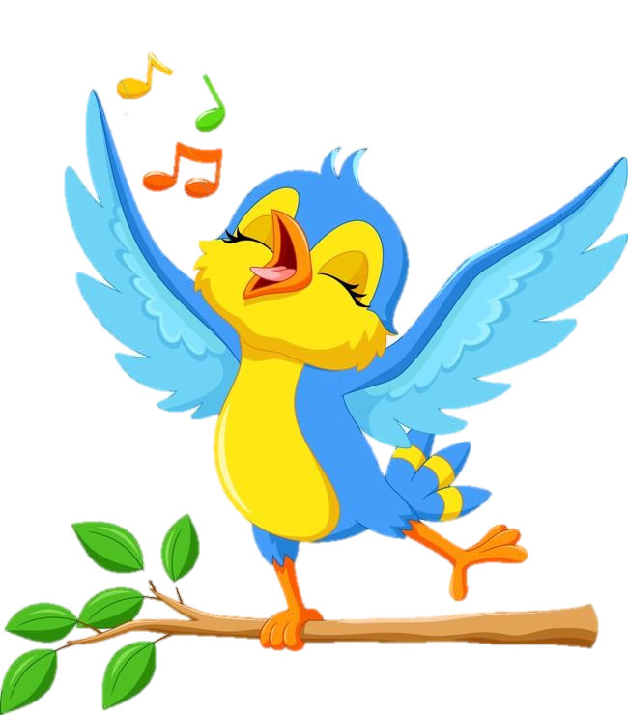
Khởi động
1

Slide 3
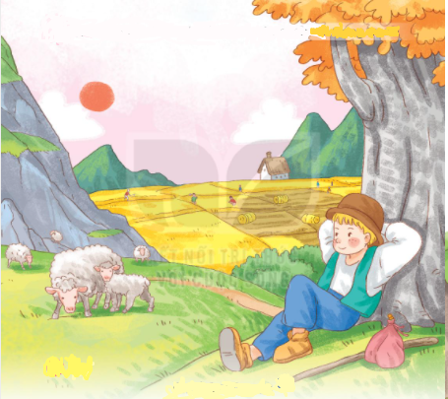
1
Quan sát tranh và nói về con người và cảnh vật trong tranh.
Bức tranh vẽ một cậu bé đang chăn một đàn cừu…

Slide 4
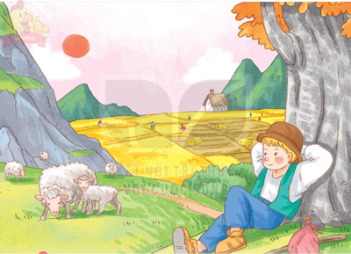
Quan sát tranh và nói về con người, cảnh vật trong tranh
Chú bé chăn cừu đang ngồi tựa lưng vào gốc cây và ngắm đàn cừu của mình

Slide 5
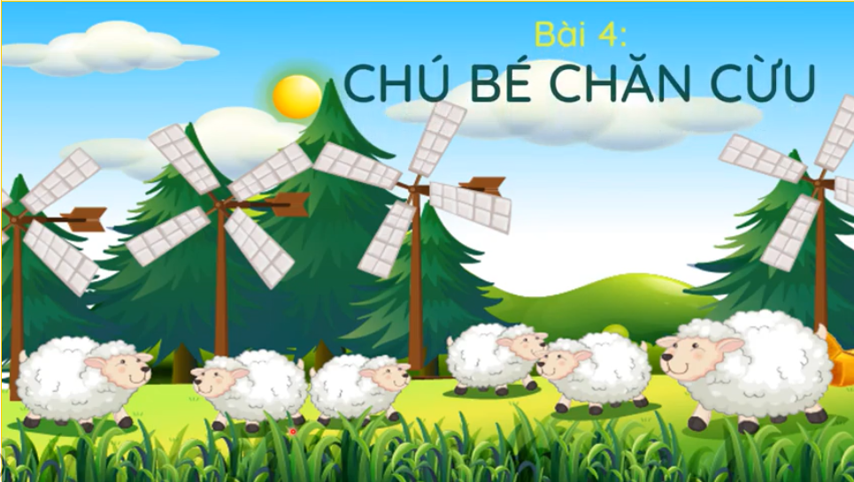

Slide 6
Đọc
2

Slide 7
Chú bé chăn cừu
Có một chú bé chăn cừu thường thả cừu gần chân núi. Một hôm thấy buồn quá, chú nghĩ ra môt trò đùa cho vui. Chú giả vờ kêu toáng lên:
Sói ! Sói ! Cứu tôi với !
Nghe tiếng kêu cứu, mấy bác nông dân đang làm việc gần đấy tức tốc chạy tới. Nhưng họ không thấy sói đâu. Thấy vậy, chú khoái chí lắm.
Mấy hôm sau, chú lại bày ra trò ấy. Các bác nông dân lại chạy tới. Rồi một hôm, sói đến thật. Chú hốt hoảng kêu gào xin cứu giúp. Các bác nông dân nghĩ là chú lại lừa mình, nên vẫn thản nhiên làm việc. Thế là sói thỏa thuê ăn thịt hết cả đàn cừu.

Slide 8
chăn cừu tức tốc
thản nhiên thỏa thuê

Slide 9
Nghe tiếng kêu cứu, mấy bác nông dân đang làm việc gần đấy tức tốc chạy tới.

Slide 10
Các bác nông dân nghĩ là chú lại lừa mình, nên vẫn thản nhiên làm việc.

Slide 11
Chú bé chăn cừu
1
Có một chú bé chăn cừu thường thả cừu gần chân núi. Một hôm thấy buồn quá, chú nghĩ ra môt trò đùa cho vui. Chú giả vờ kêu toáng lên:
Sói ! Sói ! Cứu tôi với !
Nghe tiếng kêu cứu, mấy bác nông dân đang làm việc gần đấy tức tốc chạy tới. Nhưng họ không thấy sói đâu. Thấy vậy, chú khoái chí lắm.
Mấy hôm sau, chú lại bày ra trò ấy. Các bác nông dân lại chạy tới. Rồi một hôm, sói đến thật. Chú hốt hoảng kêu gào xin cứu giúp. Các bác nông dân nghĩ là chú lại lừa mình, nên vẫn thản nhiên làm việc. Thế là sói thỏa thuê ăn thịt hết cả đàn cừu.
2

Slide 12
Chú bé chăn cừu
1
Có một chú bé chăn cừu thường thả cừu gần chân núi. Một hôm thấy buồn quá, chú nghĩ ra môt trò đùa cho vui. Chú giả vờ kêu toáng lên:
Sói ! Sói ! Cứu tôi với !
Nghe tiếng kêu cứu, mấy bác nông dân đang làm việc gần đấy tức tốc chạy tới. Nhưng họ không thấy sói đâu. Thấy vậy, chú khoái chí lắm.

Slide 13
Mấy hôm sau, chú lại bày ra trò ấy. Các bác nông dân lại chạy tới. Rồi một hôm, sói đến thật. Chú hốt hoảng kêu gào xin cứu giúp. Các bác nông dân nghĩ ra là chú lại lừa mình, nên vẫn thản nhiên làm việc. Thế là sói thỏa thuê ăn thịt hết cả đàn cừu.
2

Slide 14
Chú bé chăn cừu
1
Có một chú bé chăn cừu thường thả cừu gần chân núi. Một hôm thấy buồn quá, chú nghĩ ra môt trò đùa cho vui. Chú giả vờ kêu toáng lên:
Sói ! Sói ! Cứu tôi với !
Nghe tiếng kêu cứu, mấy bác nông dân đang làm việc gần đấy tức tốc chạy tới. Nhưng họ không thấy sói đâu. Thấy vậy, chú khoái chí lắm.
Mấy hôm sau, chú lại bày ra trò ấy. Các bác nông dân lại chạy tới. Rồi một hôm, sói đến thật. Chú hốt hoảng kêu gào xin cứu giúp. Các bác nông dân nghĩ là chú lại lừa mình, nên vẫn thản nhiên làm việc. Thế là sói thỏa thuê ăn thịt hết cả đàn cừu.
2

Slide 15
a . Ban đầu nghe tiếng kêu cứu, mấy bác nông dân đã làm gì?
Ban đầu nghe tiếng kêu cứu, mấy bác nông dân đã tức tốc chạy tới

Slide 16
b. Vì sao bầy sói có thể thỏa thuê ăn thịt đàn cừu?
Bầy sói có thể thỏa thuê ăn thịt đàn cừu vì không có ai đến đuổi giúp chú bé.

Slide 17
c. Em rút ra được bài học gì từ câu chuyện này?
Hãy biết đùa vui đúng chỗ, đúng lúc, không lấy việc nói dối làm trò đùa.
Chúng ta không nên nói dối.

Slide 18
Viết

Slide 19
Tô
1
E
E
Ê
Ê
E
E
Ê
Ê

Slide 20
2
Viết từ ngữ
̂
̂
̂
κƤ κΜ;
κƤ κΜ;
κƤ κΜ;
bạn Ǉō
bạn Ǉō
bạn Ǉō

Slide 21

4
Viết vào vở câu trả lời cho câu hỏi c ở mục 3
chúng ta không nên nói dối.
Em nghĩ rằng (…. )
Viết
Em wθĩ ǟằng εúng Ǉa δŪg Ζłn wĀ dĒ .

Slide 22

Giải lao

